Slide 1
MATCH MANAGEMENT SYSTEM
球赛管理系统

Slide 2
成员介绍及分工
40%
25%
主要代码实现，优化
代码框架，项目流程
李劲哲（组长）
张旷
20%
15%
邹淼
程御文

Slide 3
项目介绍
项目目的
B
C
表设计图
A
D
项目演示
H
E
项目重难点
J
F

Slide 4
基于发挥成员的想象力实现一个有具体需求的应用性程序，从生活实际出发，考虑到现阶段互联网的快速兴起和直播比赛的广泛普及，比如各项球类赛事，还有近年兴起的电竞比赛，都有对比赛统筹规划，合理安排的需求，基于这个理念，球赛管理系统的想法应运而生，旨
在给赛事管理人员提供便利，让赛事安排更加科学合理。
壹
项目目的

Slide 5
贰
在分析用户需求后，考虑对具体功能的实现，使用了mysql作为数据存储容器，设计了6张数据表对数据分别存储，对各个类别的信息分开存储与管理，主要分为用户表，球员表和球赛表，
和3张数据对应表
表设计图

Slide 6
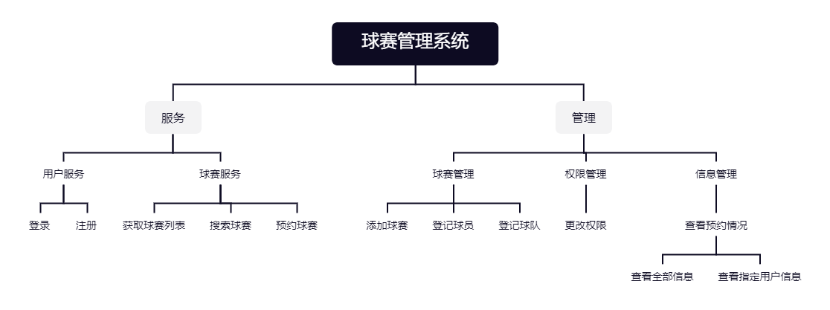
下面是对整个项目的功能介绍

Slide 7


服务功能的大致分类
团队服务
球赛服务
用户服务
在整个项目中，首先，我们为用户提供了登陆注册功能，用于对每个用户的信息进行分别存储，登陆进入系统后，用户可以获得当前的赛事列表，了解比赛的时间，地点以及比赛队伍，以列表的方式进行呈现。
对于用户想观看的比赛，我们提供了预约服务，将一场比赛与该用户对应起来存入数据库中，每位用户可以预约多场球赛，并可以查看自己预约的所有球赛d
用户还支持查询球赛的功能，查看喜欢的球队的赛程安排

Slide 8
叁
接下来是项目演示部分
项目演示

Slide 9
肆
项目重难点

Slide 10

心得与体会
通过此次“赛事管理系统”的项目合作，我们体会到了1X4>4的含义，我们在老师的指导和不停的调试下，将一次次失误淬炼成通向成功的基石。
首先，感谢老师和学院的辛勤付出，让我们借助此次实训的机会接触新事物，不仅充分让我们认识到学海无涯，应当谦逊勤勉；也让我们历经一番挑战，超越自我，如得醍醐灌顶。
其次，这次项目的合作更促进了我们的团队意识，从分工，搭建框架，写函数到项目的测试，总结，大家各尽所能，互相协助。
本项目与数据库的运用紧密结合，主题思路在框架的搭建下显得十分清晰，以数据的增、删、改、查为基础，构建函数，完成源代码。其中不乏一些小失误，但经由逐步调试和环境的配置，最终成功完成项目。

Slide 11
CONTRACTED
PURE AND FRESH
感谢观看
Wealth is like water. If it's a glass of water, you can enjoy it alone. If it's a bucket of water, you can leave it at home; But if it's a river, you have to learn to share it.

